Slide 1
Web前端分享会
2016年9月29日
张艳丽

Slide 2

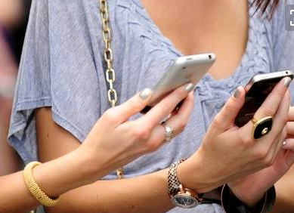




How long?
<0.1s Very fast
0.1~0.3s A bit slower
0.3~1ms Working?
>1s Do something else
> 10s Can't bear

Slide 3
Main Contents
怎么请求资源？
如何全方位优化？
交互设计的那些细节
Web扩展

Slide 4
1资源请求>>请求的过程
DNS解析
客TCP连接
请求响应

Slide 5
资源请求 >>1.1DNS解析
客服端的DNS缓存（浏览器|系统|漏油器）
ISP（ Hosts文件）
根域名服务器(13=1+12，区域文件记录；返回.com IP)
顶级域名服务器(区域文件记录;返回 baidu.com IP)
主域名服务器（缓存;www.baidu.com查询;Next ）
保存结果至缓存
本地域名服务器缓存，同时将该结果反馈给客户端，客户端通过这个IP地址与web服务器建立链接。

Slide 6
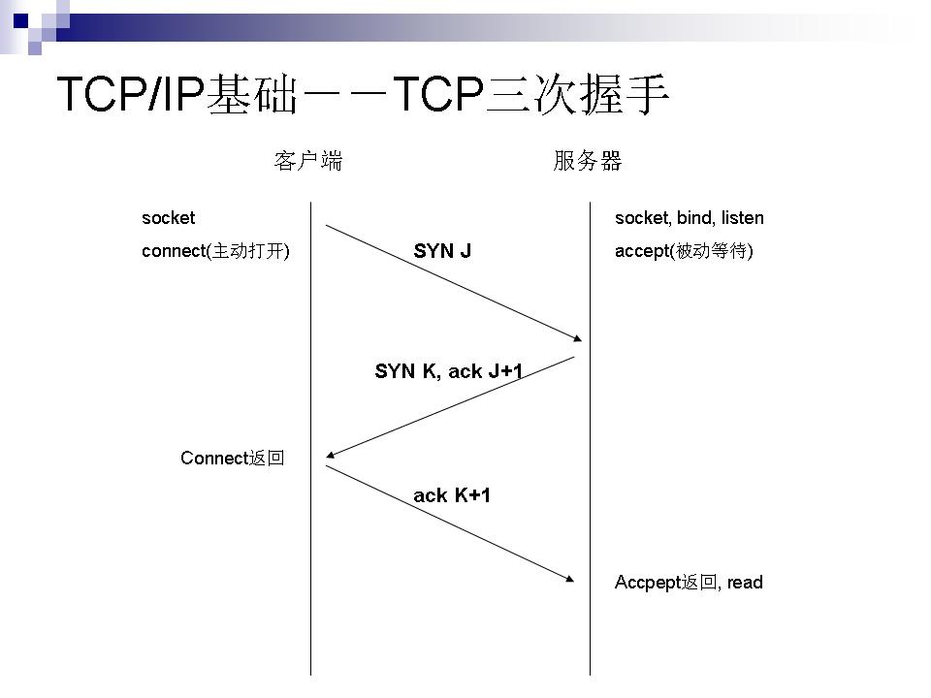
资源请求>>1.2TCP链接
任何应用程序在数据传输之前，新的TCP连接都将有一个固定的往返延迟

Slide 7
资源请求>>1.2TCP链接
SYN
客户端挑选一个随机序列号x，同时发送一个SYN包，SYN包中也可能包括额外的TCP标志和选项。
SYN ACK
服务端在x上增1 ，同时挑选一个服务端随机序列号y ，附加服务端的一些标志和选项，发送给客户端
ACK
客户端在x y基础上都增加1，并发送一个ACK包服务器，完成了握手过程。
一旦三次握手完成后，应用程序数据可以开始在客户端和服务器之间传输。客户端可以在发送完ACK包后立刻发送数据包，但服务器必须在收到ACK之后才能发送任何数据。这个握手过程适用于每一个TCP连接，并给所有使用TCP的网络应用程序性能带来了重要影响：任何应用程序在数据传输之前，新的TCP连接都将有一个固定的往返延迟。

Slide 8
资源请求>>1.3请求资源
请求
响应
渲染，下载

Slide 9
资源请求过程>>1.4请求的内容
HTML
样式文件css
脚本文件js
页面资源文件
Image，Icon，Font,Video,Audio
附件

Slide 10



Slide 11
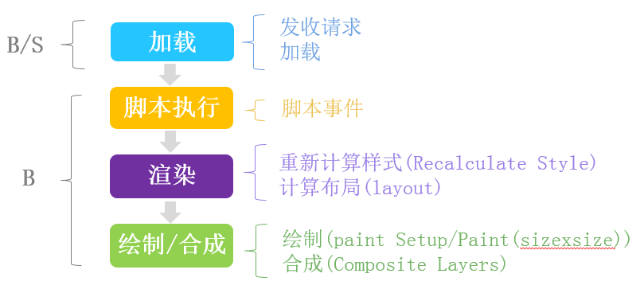
页面渲染经历什么过程呢？

Slide 12
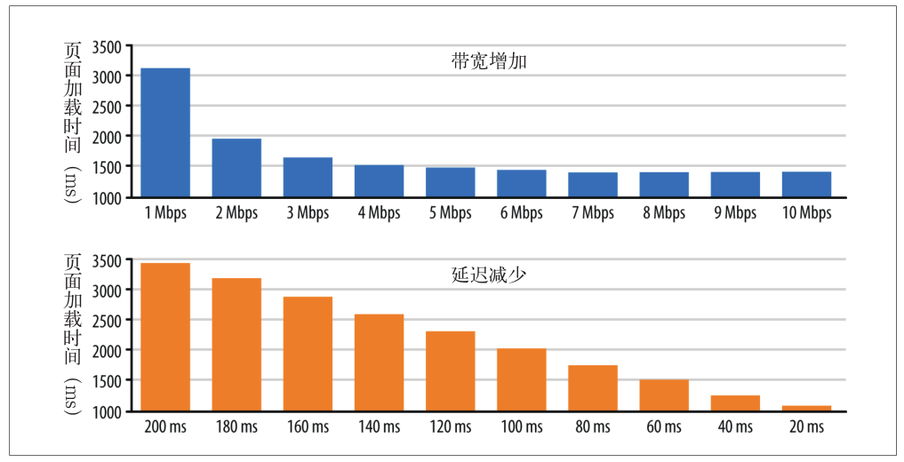
哪些因素影响我们呢？
网络带宽速度
设备性能（CPU，GPU，浏览器）
页面本身
延时总是存在的,ex:
3G 网络的往返时间将消耗 200-300 ms
4G 网络的往返时间将消耗 50-100 ms

Slide 13
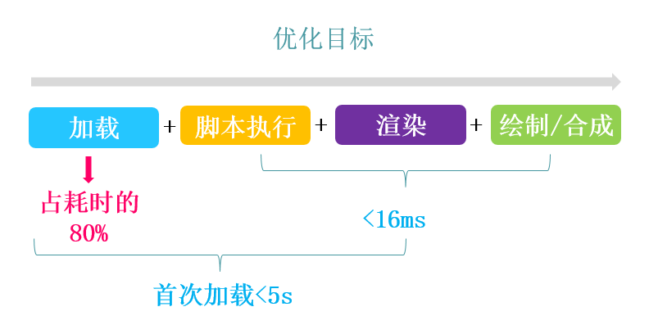
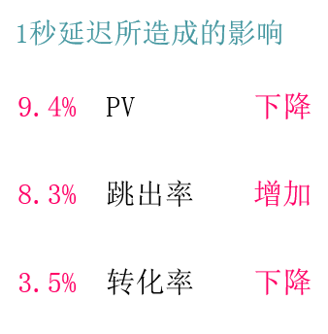
2性能优化>>目标
优化的重点—加载
338KB/s*3=1014KB

Slide 14
2性能优化>>方向？
加载优化
CSS优化
JS优化
图片优化
渲染优化

Slide 15
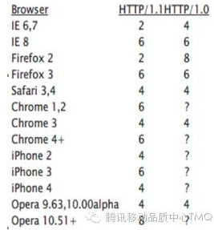
性能优化>>2.1加载优化
减少HTTP请求
合并CSS、JavaScript
合并小图片；雪碧图(CSS Sprite)；图片地图
并发请求个数限制(同域名)，大约6个

Slide 16
性能优化>>2.1加载优化
压缩HTML、CSS、JavaScript
减少资源大小可以加快网页显示速度
压缩（多余的空格、换行符和缩进）
启用Gzip（演示）
静态压缩：每次压缩后会生成缓存文件；每次访问直接读取缓存，不再新压缩
动态压缩：每次压缩后不生成缓存文件；每次访问时都会立即压缩，缺点：消耗CPU。
程序，js，css可以启用gzip。图片，音频已经被压缩，再压缩会增加CPU负担。

Slide 17
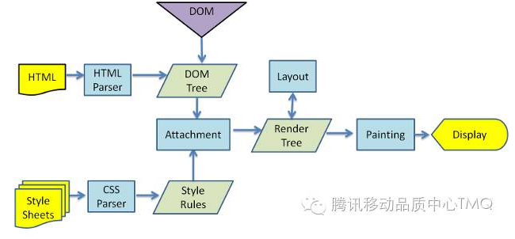
性能优化>>2.1加载优化
无阻塞
CSS放在页面头部，JavaScript放在页面尾
避免在HTML标签中写Style--->阻塞页面渲染
外联使用css js（内联与外置）
外联：方便维护；缓存VSHTTP请求多，影响渲染
内置：减少HTTP 请求；文件无法读取而裸奔VS维护不便

Slide 18
性能优化>>2.1加载优化
首屏加载
在较短时间内给用户一个响应和交互的界面
按需加载
loading进度条
LazyLoad
滚屏加载
通过Media Query加载
异步加载css js 非必要的用require
衡量指标
白屏时间；首屏时间；首资源下载时间；总资源下载时间；用户可操作时间
工具：Page Speed、PCAP Web Performance Analyzer、WebPagetest

Slide 19
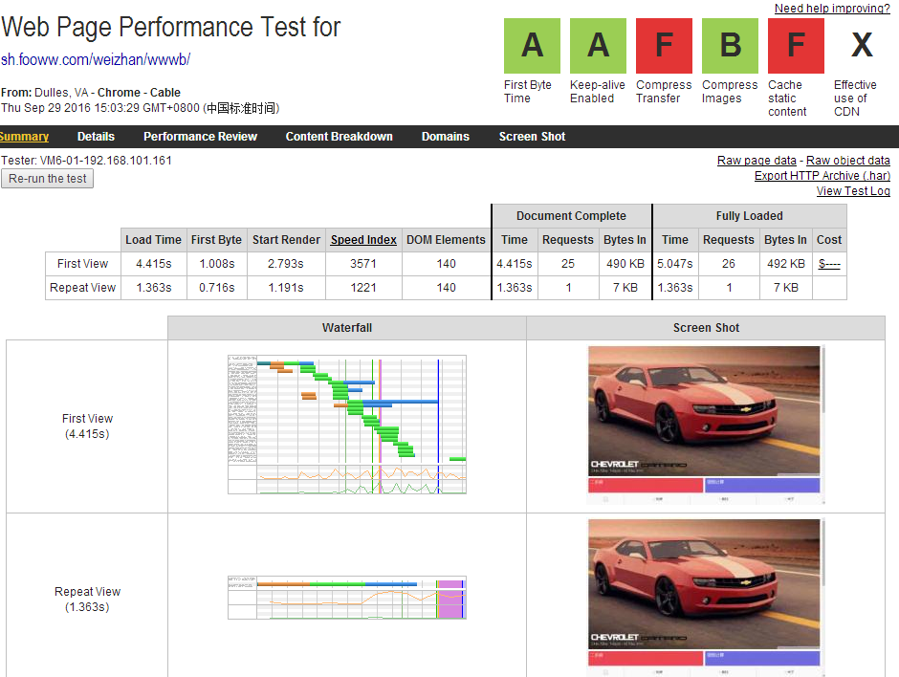
性能优化>>2.1加载优化

Slide 20
性能优化>>2.1加载优化
首屏加载
在较短时间内给用户一个操作反馈
预加载
可感知Loading(如进入空间游戏的Loading)
不可感知的Loading（如提前加载下一页）

Slide 21
性能优化>>2.1加载优化
压缩图片
合适的格式(webP优于JPG ; PNG8优于GIF)
合适的尺寸(480×800、600×1024、720×1280，800×1280)
压缩；(智图)
按屏幕需求加载；(使用Srcret)
/* 默认是为桌面应用加载图片 */
.someElement { background-image: url(sunset.jpg); }
@media only screen and (max-width : 1024px) {
.someElement { background-image: url(sunset-small.jpg); }
}
其他方式代替图片；（CSS3;SVG;IconFont）

Slide 22
性能优化>>2.1加载优化
异步加载第三方资源
DNS优化
1）增加DNS数量；多地分布；识别用户线路反馈相应线路IP（若用户网络线路==服务器网络。如：用户使用电信的线路但服务器是联通的线路，这样就会造成用户访问网站速度下降，如果可以识别用户访问线路并反馈相应IP则会加速网站访问。）
2）减少DNS的请求（重定向）; DNS预获取 DNS Prefetch
<meta http-equiv="x-dns-prefetch-control" content="on" /> <link rel="dns-prefetch" href="http://bdimg.share.baidu.com" /> <link rel="dns-prefetch" href="http://nsclick.baidu.com" /> <link rel="dns-prefetch" href="http://hm.baidu.com" />
升级服务器到最新配置

Slide 23
性能优化>>2.2CSS优化
· 尽量避免写在HTML标签中写Style属性
· 避免CSS表达式
background-color: expression((new Date()).getHours()%2 ? "#B8D4FF" : "#F08A00" );
频率高,mouseMove 10000次
· 移除空的CSS规则—文件大小，渲染
不滥用计算量较大的Float

Slide 24
性能优化>>2.2CSS优化
· 正确使用Display的属性
display:inline后不应该再使用width、height、margin、padding以及float
display:inline-block后不应该再使用float
display:block后不应该再使用vertical-align
display:table-*后不应该再使用margin或者float

Slide 25
性能优化>>2.2CSS优化
·不滥用Web字体 --下载，解析，重绘
· 不声明过多的Font-size
· 值为0时不需要任何单位
· 避免让选择符看起来像正则表达式
耗时长且可读性不佳
尽量使用css3

Slide 26
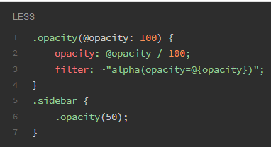
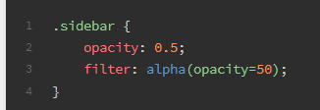
性能优化>>2.2CSS优化
·CSS 预处理器
概念：目标格式为 CSS 的 预处理器 是 CSS 预处理器，但本文 特指 以最终生成 CSS 为目的的 领域特定语言。
主流预处理器：Sass、LESS、Stylus 是目前最主流的 CSS 预处理器。
演示Demo：以less为例。
原理
解析DSL 源代码 (LESS)
找到动态生成 相关节点转换为 静态分析树
CSS 的 静态分析树
CSS 代码
优缺点
优点：语言级逻辑处理，动态特性，改善项目结构
缺点：采用特殊语法，框架耦合度高，复杂度高

Slide 27
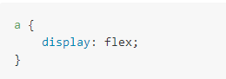
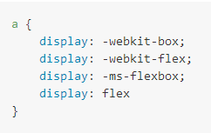
性能优化>>2.2CSS优化
标准化各种浏览器前缀
CSS 后处理器
概念：CSS 后处理器 是对 CSS 进行处理，并最终生成 CSS 的 预处理器，它属于广义上的 CSS 预处理器。
主流预处理器：最火的 Autoprefixer， Rework， PostCSS
原理：
解析CSS ，获得 分析树
对 CSS 的 分析树 进行 后处理
将 CSS 的 分析树 转换为 CSS 代码
优缺点：
优点：使用 CSS 语法，不用改变项目结构，贴近 CSS 未来标准
缺点：逻辑处理能力有限

Slide 28
性能优化>>2.3JS脚本优化
异步模块化加载(requirejs.seajs demo)
functional编程
same input,same out put
Underscore;lodash;ramda;Bacon.js;immutable.js

Slide 29
性能优化>>2.3JS脚本优化
减少重绘和回流
a) 避免不必要的Dom操作
b) 尽量改变Class而不是Style
c) 避免使用document.write
d) 减少drawImage
缓存dom选择与计算
遍历是缓存length。使用i—
Var listItems=$(“.menuItem”);
Var listItemCount= listItems.length;
for(listItemCount--)
尽量使用事件代理，避免批量绑定事件

Slide 30
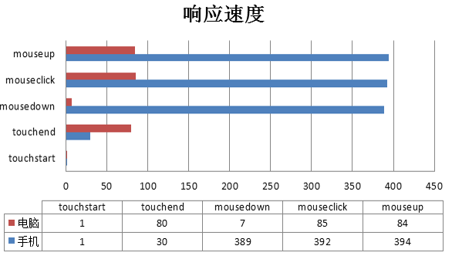
性能优化>>2.3JS脚本优化
尽量使用ID选择器
移动端尽量使用touchStart和touchEnd代替click

Slide 31
性能优化>>2.4图片优化
压缩图片
合适的格式(webP优于JPG ; PNG8优于GIF)
合适的尺寸
压缩；(智图http://zhitu.isux.us/)
按屏幕需求加载；(使用Srcret)
其他方式代替图片；（CSS3;SVG;IconFont）

Slide 32
性能优化>>2.5渲染优化
移动：html使用viewport
<meta name="viewport" content="width=device-width, initial-scale=1">
DOM优化
减少dom节点，即简化com结构
动画优化
尽量使用css动画
使用requireAnimationFrame代替setTimeOut
适当使用canvas（< 5 css动画;>=5 Canvas动画）
iOS8+可使用webGL

Slide 33
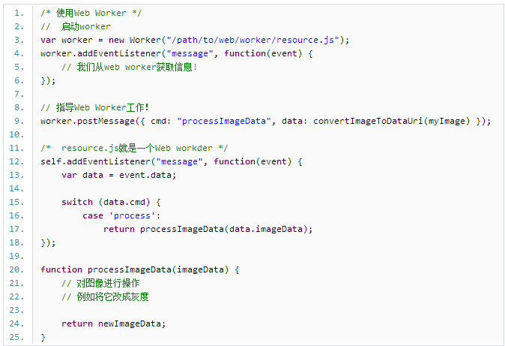
性能优化>>2.5渲染优化
繁重的执行，独立进程
Web Workers：在一般浏览器执行范围外执行繁重的方法。它不会访问DOM，所以你必须传入方法涉及的节点。

Slide 34
性能优化>>2.5渲染优化
高频事件优化 ex：touchMove和Scroll
使用requestAnimationFrame监听帧变化
增加响应变化的时间间隔，减少重绘次
CPU加速
css transition； css 3D transforms
opacity，canvas，webGL，video
Y：来触发CPU渲染；N：过度使用会引发耗电量增加

Slide 35
3交互设计
合理的时间
合理的方式
请求合理的数据
用合理的方式处理数据
最佳的渲染
永远要考虑失败情况

Slide 36
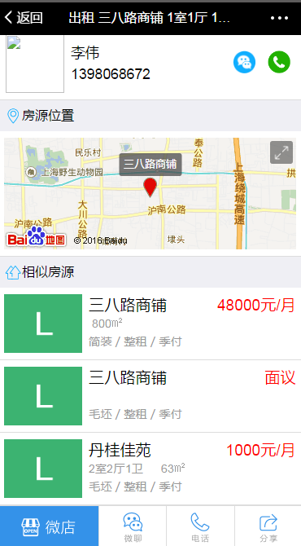
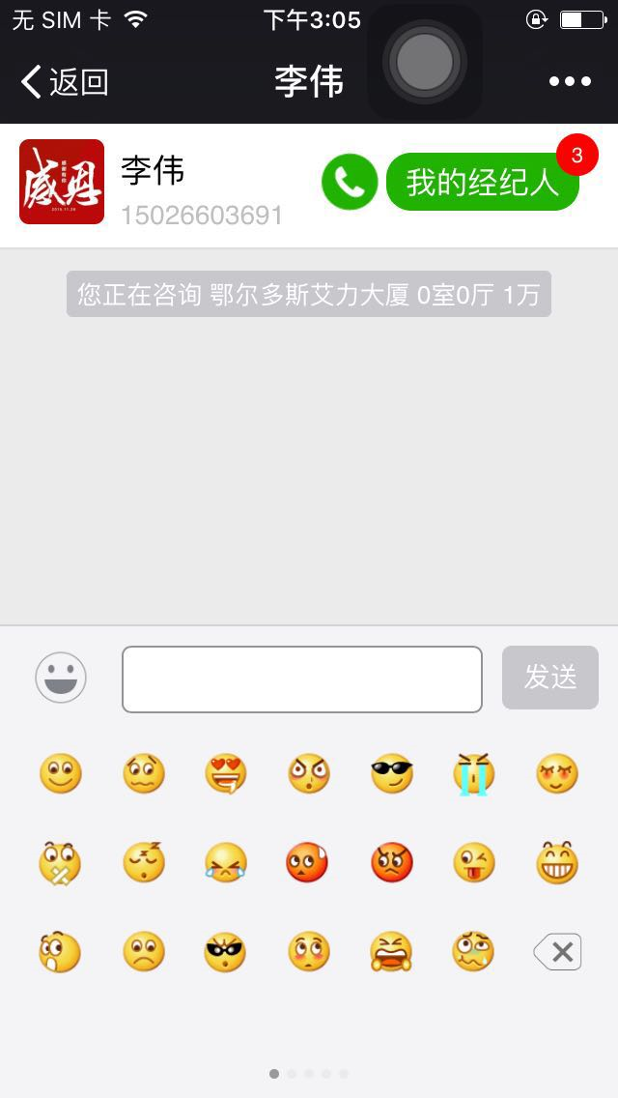
3交互设计>>合理的时间
房源图片加载
相似房源数据请求
首次加载加载时间
保证只加载一次

Slide 37
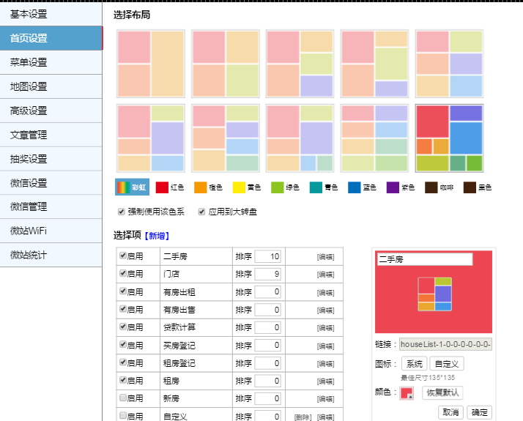
3交互设计>>合理的方式
Ajax get vs post

Slide 38
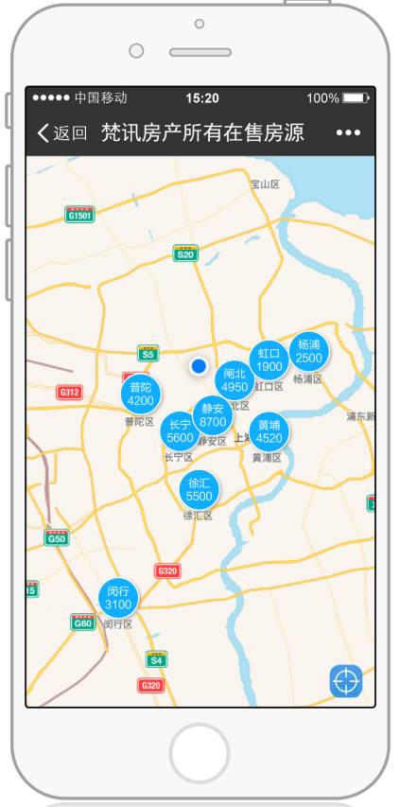
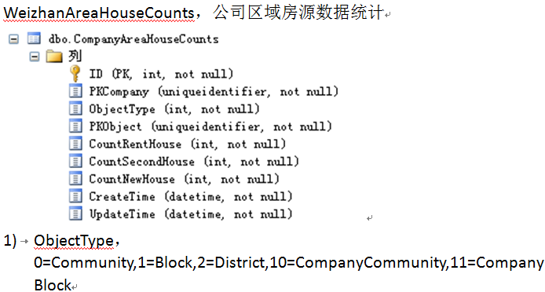
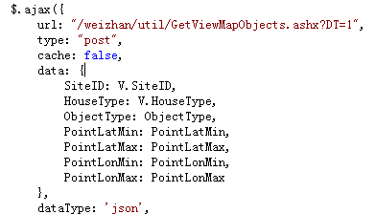
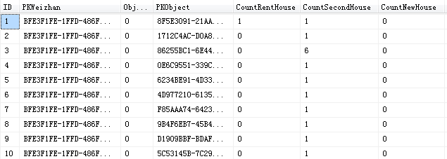
3交互设计>>合理的数据

Slide 39
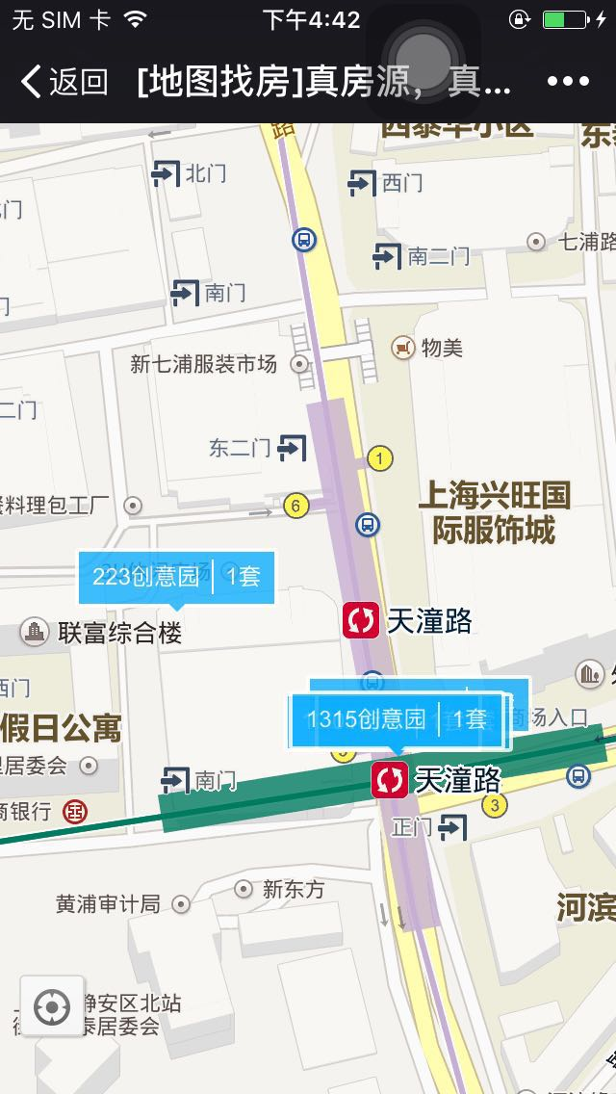
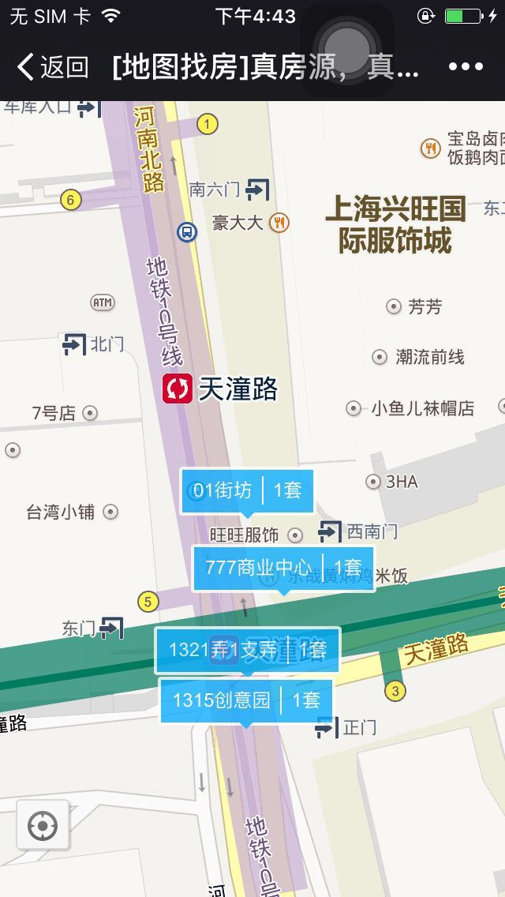
3交互设计>>合理的处理
散开，让每个小区名字都可以出来，并可点

Slide 40
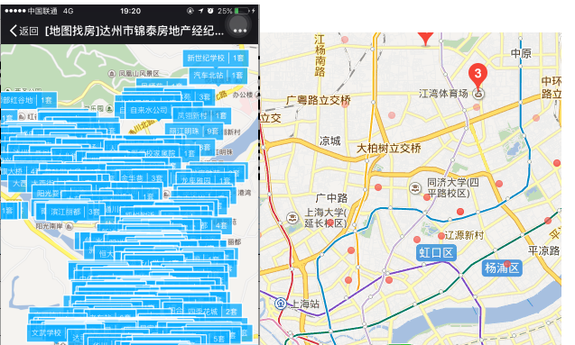
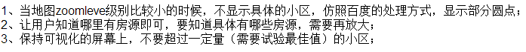
3交互设计>>合理的处理
解决密集恐惧症

Slide 41
3交互设计>>最佳的渲染
Data Visualization
D3 图标是基于矢量图形的，采用SVG进行画图
HighCharts在高版本浏览器中使用SVG，而在旧版本IE(包括IE6及更新版本)中使用后备的VML。有自己的团队负责，但是只对非商业用途免费
Echarts 百度开源的纯js图表库，底层依赖轻量级的 Canvas ZRende
Vis.js动态的、基于浏览器的可视化库，可处理大量的动态数据并能与这些数据进行交互操作
Flot2一个基于jQuery的绘图库，可以绘制折线、散点、条形、饼状图

Slide 42
3交互设计>>最佳的渲染
Web GL
什么是Web GL？
WebGL（全写Web Graphics Library）是一种3D绘图标准，为HTML5 Canvas提供硬件3D加速渲染
主流WebGL第三方库？
Three.js
Babylon.js 基于WebGL、H5的开源3D游戏引擎，由微软员工David Catuhe主导开发
pixi.js 开源HTML5 2D渲染引擎，使用带有Canvas回调功能的WebGL。
目标是，提供一个快速且轻量的2D库，可以兼容所有设备

Slide 43
3交互设计>>最佳的渲染
动画引擎
animate.css
Effeckt.css
Bounce.js
move.js
模板引擎
laytpl
artTemple

Slide 44
3交互设计
永远要考虑失败情况!给用户一个反馈！

Slide 45
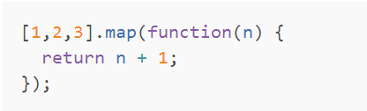
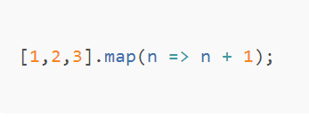
web扩展>>4.1Babel
ES几？哪些新特性？
2009的ES5 ;2015-06的ES6；
ES6也叫ECMAScript2015，是ECMAScript标准的最新版本。
兼容性如何呢？
时势造英雄--Babel
①定义：可以将 ES6 代码转为 ES5 代码的语法编译器，无需等待浏览器支持ES6；支持用户插件编写；
② 简单示例
前后端差异越来越小了

Slide 46

web扩展>>4.2Mobile APP
主流框架
PhoneGap/Cordova 编辑器：Eclipse
核心：webview
MUI编辑器：Hbulider
特点：
① UI+原生API&&独立 &&轻量JS100+K和CSS60+K
②页面布局如原生，以iOS UI为基础，补充部分Android特有UI控件
③核心：webview，就是html5和部分的原生，--流畅性是个问题；
React Native
①Facebook 推出用 Java 就能同时编写 ios，android，以及后台的一项技术；
②全原生--而学习曲线还是比较高---JSX看起来像JS，但部分语法很奇葩；
如何选择呢?
对流畅性要求不太高的，可以考虑MUI。开发速度快，成本低。
对流程性要求高的，用RN。

Slide 47
web扩展>>4.3Desk App
NW.js
Electron
特征①内置了 Chromium 内核 和 Node， Web页面中通过使用Node.js API可以进行底层的操作系统交互
②每个页面运行在自己的进程里
③Node electron-packager模块，打包osx、windows、linux平台群应用
文件目录：your-app/
├── package.json
├── main.js
└── index.html
成熟Electron作品： Visual Studio Code， WordPress
比较
相同：NodeJS和Webkit渲染器解释JS和渲染HTML，使Web技术应用桌面应用
不同：Electron的工作方式更接近于Node.js运行环境，而NW.js更像是将一系列网页打包起来运行在本地的网站

Slide 48
4 web扩展
ES几？哪些新特性？
2009的ES5 ;2015-06的ES6；
ES6也叫ECMAScript2015，是ECMAScript标准的最新版本。
兼容性如何呢？
时势造英雄--Babel
①定义：可以将 ES6 代码转为 ES5 代码的语法编译器，无需等待浏览器支持ES6；支持用户插件编写；
② 简单示例

Slide 49
Q&A
Thank you

